Slide 1


NormaCS PRO Subscription
Создание и ведение баз НТД в формате NormaCS

Slide 2


Программный модуль NormaCS PRO
1
Модуль предназначен для создания и редактирования
баз данных со стандартами предприятия, внутренними документами, документами для служебного пользования.

Slide 3
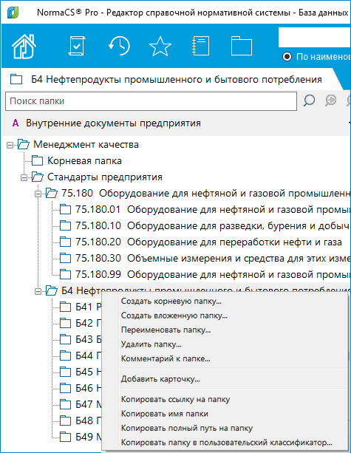





Решаемые задачи
2
Надежное хранение
документов предприятия
Организация доступа специалистов
к постоянно актуализируемым текстам НТД
Объединение всех используемых документов
на предприятии в единое информационное пространство
Единый интеллектуальный поиск
по всем документам

Slide 4
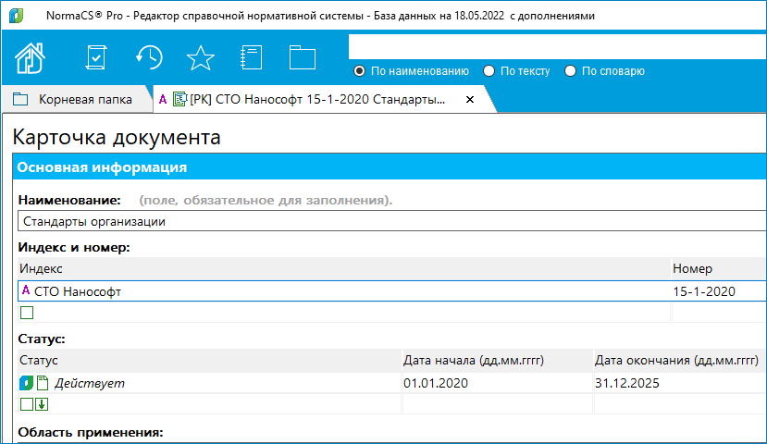
Возможности NormaCS PRO
3
Организация многоуровневых Классификаторов;
Загрузка документов в форматах HTML, TIFF, DOC, DOCX, RTF, DJVU и PDF, а также DWF/DWG (по запросу);
Автоматическое создание ссылок из загружаемых документов;
Связь с документами общих и внутренних баз;
Добавление вложений к своим документам;
Индексация загружаемых текстов документов для полнотекстового поиска;
Внесение полноценных изменений к документам, как для изменяемого, так и для изменяющего;
Настраиваемый и интуитивно понятный интерфейс.

Slide 5
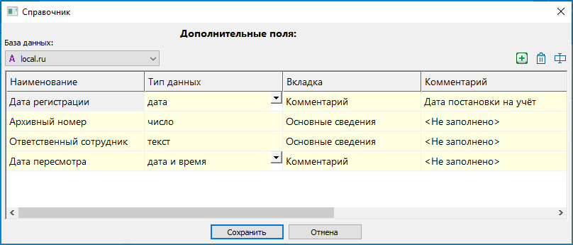
Редактируемые дополнительные поля
4
Дополнительные поля настраиваются через визуальный интерфейс в два клика
Позволяет отредактировать параметры карточки документа под требования заказчика

Slide 6
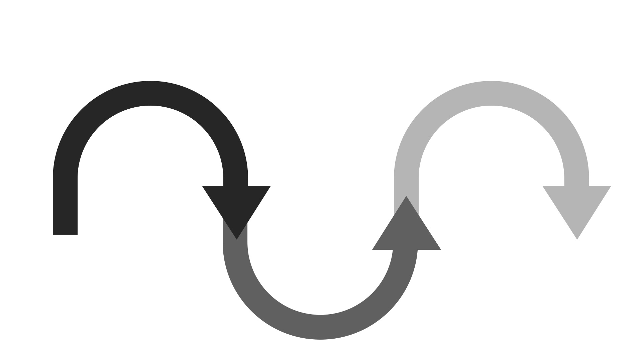


Безлимитный читательский контур
5
ПРЕИМУЩЕСТВА:
Пользователи используют один экземпляр сетевого клиента для доступа
к документам внутренней
и федеральной баз
Любое количество сотрудников предприятия
всегда имеют одновременный доступ к своим базам
При работе
с собственной базой лицензия
не фиксируется, клиентские места остаются свободными

Slide 7
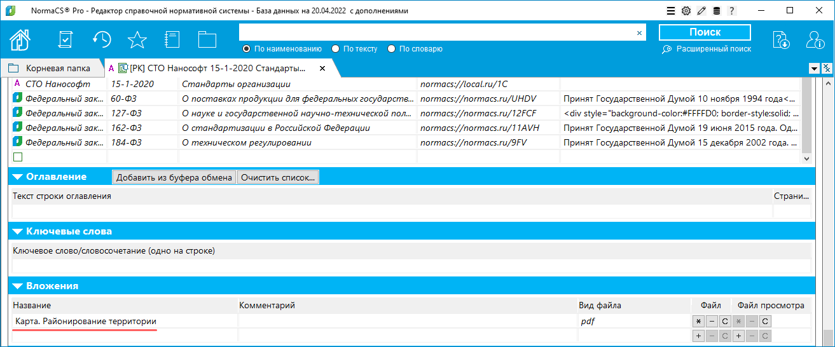
Вложения в пользовательские документы
6
Для чего нужны вложения?
К своим документам можно добавлять дополнительный контент – файлы в произвольном формате для заполнения форм или расчетов, векторную графику, большие таблицы, схемы и карты высокого разрешения в PDF или TIFF формате и многое другое.

Slide 8
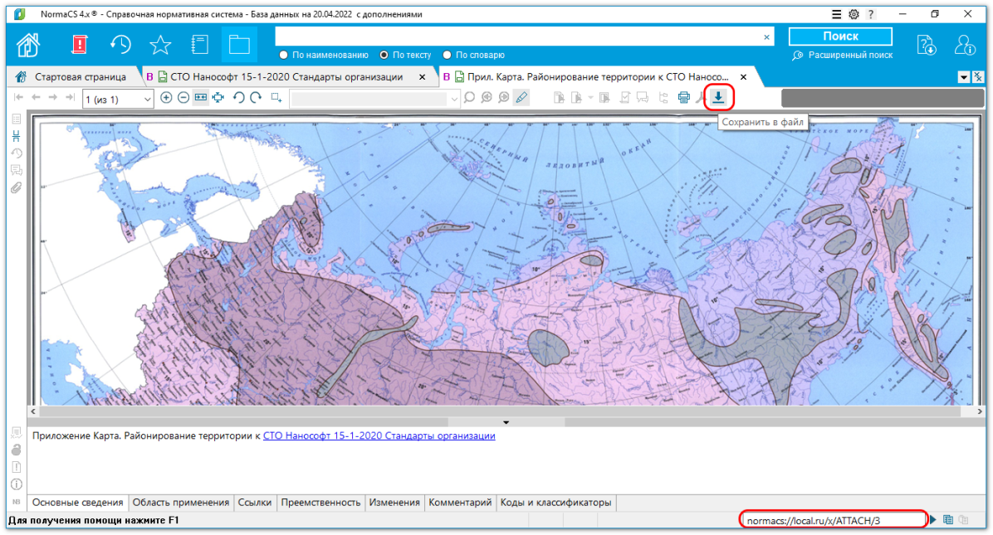



Вложения в пользовательские документы
7
Возможность предпросмотра вложения в клиенте NormaCS, или его выгрузка
Возможность скопировать прямую normacs-ссылку для открытия предпросмотра в системе
Работа с вложениями доступна и через API NormaCS PRO

Slide 9
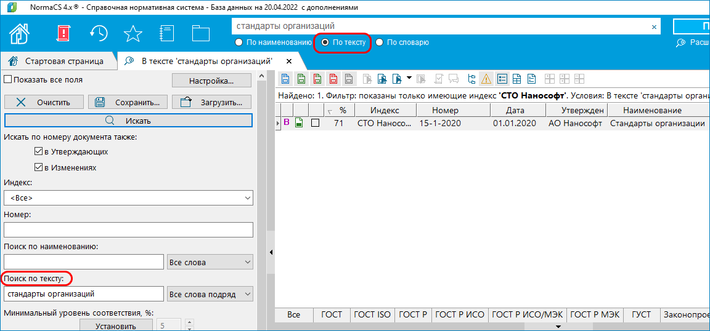

Индексация
PDF
8
Доступна индексация имеющегося в PDF текстового слоя для полнотекстового поиска
Доступен поиск не только внутри текста этого документа, но и поиск по тексту документа внутри всей базы

Slide 10
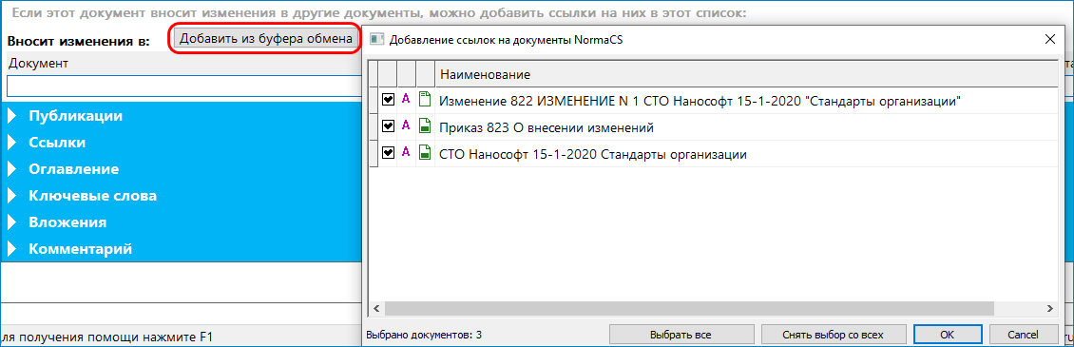
Документы-изменения
9
Изменения можно вносить как полноценный документ
Для изменения доступны все возможности документа - ссылки, вложения, примечания, оглавление, вхождение в классификаторы и перечни и т.п.
Изменения задаются в «обе стороны», т.е. как для изменяемого, так и для изменяющего документа можно внести список изменяемых (в которые он вносит изменения)

Slide 11
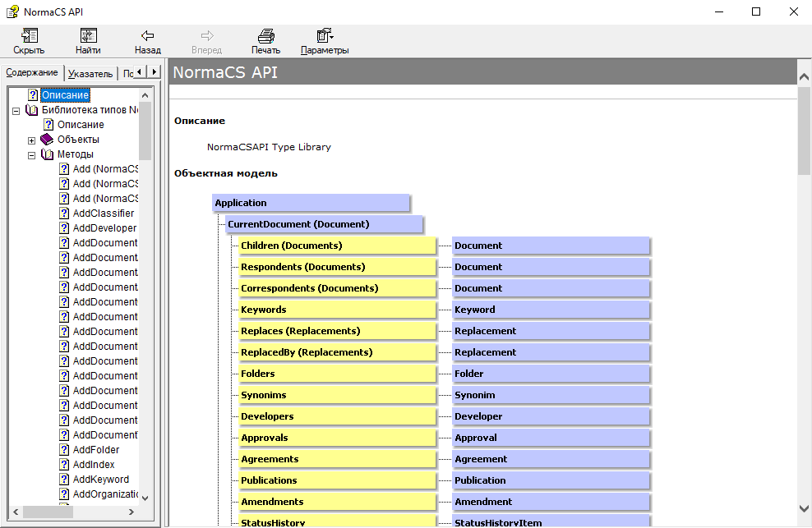


Автоматизация и пакетная обработка
10
Открытый программный интерфейс для редактирования и синхронизации данных
Возможность автоматизированного импорта библиографической информации и текстов документов из любых информационных систем и баз данных
Возможность массовой загрузки документов из файловых каталогов с сохранением структуры

Slide 12
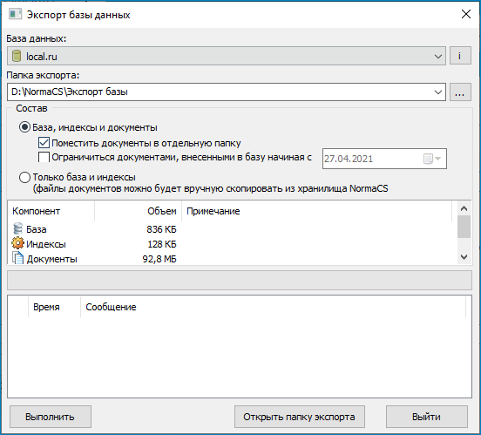


Экспорт созданной базы
11
Созданные базы данных экспортируются и подключаются
в единое информационное пространство
Возможно экспортировать как целую базу данных, так и обновления за любой период времени
Возможна настройка обновления в автоматическом режиме с любой периодичностью

Slide 13
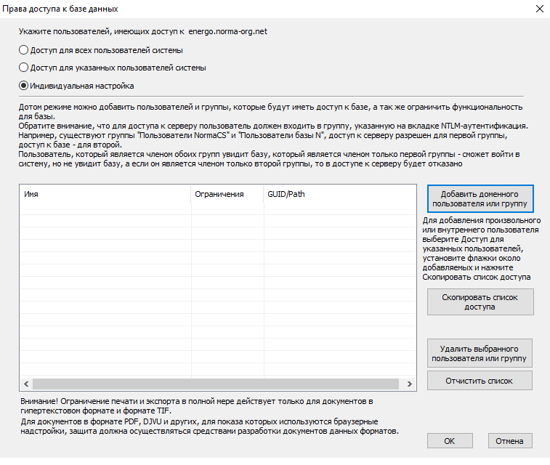
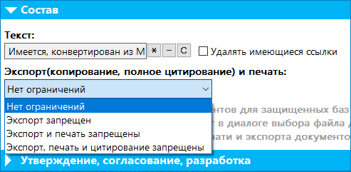
Защита и распространение созданных баз данных:
12
Разграничение доступа пользователей к подключенным базам в сетевой версии
Создание защищенных баз данных для коммерческого или внутреннего распространения
Хранение документов защищенных от полного цитирования и экспорта в офисные приложения

Slide 14
Объединение всех используемых НТД на предприятии в едином информационном пространстве
13
ГОСТы, Своды Правил, РД, Нормативно-правовые документы, распоряжения органов власти и др.
Стандарты организаций, Инструкции, приказы, документы из «закрытых» областей и любая другая необходимая документация
Единый терминологический словарь
Внешние документы
Словарь терминов
Внутренние документы

